Slide 1
Группа 101СА
 | подгруппа А (1) |  |  | Ф | ТемаД |  | ДЗБум | МдМ
1. | Ван Цзэжань А |  | + | 44 | + | стр | 88
2. | Гао Цзэкунь |  | + | 42 | + | +15 | 76
3. | Го Синцю А |  | + | 44 | + | пс | 100
4. | Дун Жань А |  | + | 33 | + | стаб | 75
5. | Инь Чжии А |  | + | 44 | + | пс | 100
6. | Ли Инин А |  | + | 43 | + | +9тс | 88
7. | Ли Кунь |  | + | 43 | + | гд | 4
8. | Ли Тунгэ А |  | + | 44 | + | ж | 100
9. | Лю Минцзюнь |  | б |  | + | +6тс
10. | Ляо Вэньцин А |  | + | 43 | + | пс | 93
11. | Пань Юйчэнь А |  | + | 44 | + | тс | 100
12. | Хуан Инин А |  | + | 43 | + | д | 98
13. | Хэ Хоулинь |  | + | 44 | + | псА
14. | Цзоу Хаоюй А |  | + | 44 | + | пс | 100
15. | Цзя Ботянь |  | + | 44 | + | +2 | 4
16. | Чжоу Сяньчжи А |  | + | 44 | + | тс | 88
17. | Чэнь Чжунтэн А |  | + | 44 | + | ж | 88
18. | Чэнь Шанюй А |  | + | 44 | + | тр | 98
28 ноября
2024 года,
13:30—15:00
15:15—16:45
 | подгруппа Б (2) |  |  | Ф | ТемаД | Бум | МдМ
1. | Ван Кайюн А |  | + | 44 | + | 95
2. | Ван Чжихао А |  | + | 42 | + | 95
3. | Вэй Юйсян А |  | + | 44 | + | 100
4. | Гао Сибо |  | + | 44 | + |  |  |  | М
5. | Ли Цзявэнь А |  | + | 44 | + | 100
6. | Лю Чжихань А |  | + | 43 | + | 90
7. | Ма Тяньцзы А |  | + | 44 | + | 88
8. | Ню Мэн А |  | + | 43 | + | 92
9. | Пэй Юньсяо А |  | + | 43 | + | 98
10. | Сюй Муяо |  | + | 44 | +
11. | У Чжэн А |  | + | 43 | + | 98
12. | Чжан Го |  | + | 44 | +
13. | Чжан Ифань А |  | + | 33 | + | 92 |  |  | М-К
14. | Чжао Дань А |  | + | 44 | + | 100
15. | Чжао Имин А |  | + | 44 | + | 98
16. | Чжао Цзюнь А |  | + | 43 | + | 100
17. | Юй Сяоян А |  | + | 34 | + | 98
18. | Янь Кэхань А |  | + | 44 | + | 100
Не забывайте записать своё имя русскими буквами!

Slide 2
Домашнее задание на 25 ноября 2024 г.
1. Выучить скороговорку «На дворе…».
2. По файлу «6 текстов (формат PDF)» (по теме "Семья" на странице Темы и тексты) — текст 5 («Кризис семьи»)
1) прочитать тексты и разделы ;
2) ответить на вопросы по тексту;
3) по пунктам  высказать свое мнение.
3. Скорректировать тему для Доклада-презентации на тему "Семья в современном мире". Доклады не должны совпадать, поэтому те, кто выбрал одинаковые темы должны либо изменить, либо сузить эту тему, либо объединиться (по 2 чел.). В последнем случае объем доклада должен быть больше (не 7-10 минут, а 15), а каждый студент должен готовить и рассказывать отдельную часть (подтему) общего доклада, так как оцениваться будут две составляющие: произнесенный текст (фонетика, ошибки и проч.) и текст на экране (оформление списков, заголовком, использование знаков препинания, заглавных букв и проч.). Помните, что текст на экране и произносимый текст не должны совпадать.

Slide 3
Фонетика
Русские скороговорки и стихотворения

Slide 4
Р/Л

Slide 5
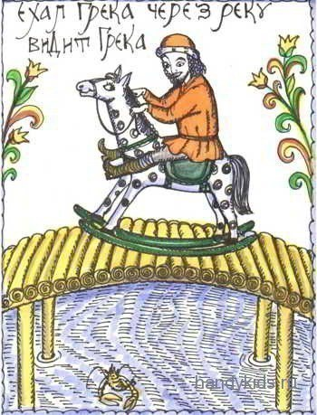
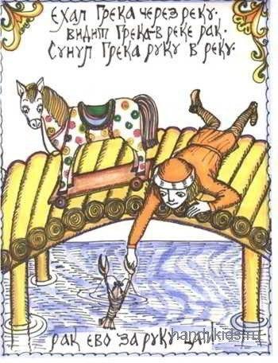
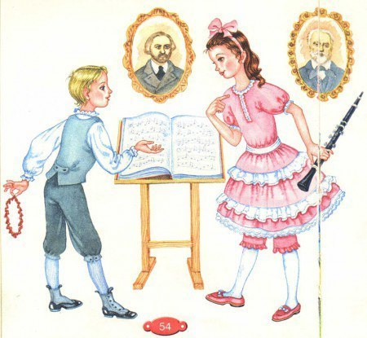
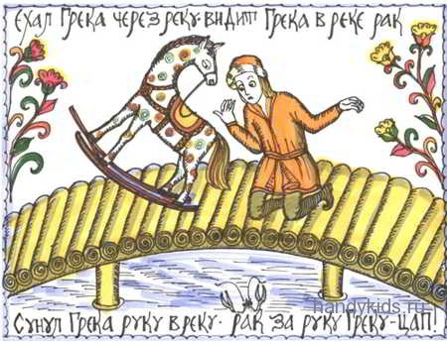
Скороговорки
Е́хал Гре́ка че́рез ре́ку,
ви́дит Гре́ка: в ре́ке рак,
су́нул Гре́ка ру́ку в ре́ку,
рак за ру́ку Гре́ку цап!
Карл у Кла́ры укра́л кора́ллы,
Кла́ра у Ка́рла укра́ла кларне́т!

Slide 6
Скороговорки
Е́хал Гре́ка че́рез ре́ку,
ви́дит Гре́ка: в ре́ке рак,
су́нул Гре́ка ру́ку в ре́ку,
рак за ру́ку Гре́ку цап!
Карл у Кла́ры укра́л кора́ллы,
Кла́ра у Ка́рла укра́ла кларне́т!

Slide 7
Семья.
Отцы и дети.
Взаимоотношения поколений

Slide 8
Домашнее задание на 28 ноября 2024 г.
1. Выучить скороговорки «Ехал Грека…» и «Карл у Клары…».
2. По фильму «Бумеранг».
Подгруппа А(1): ответить на вопросы, заданные на уроке (О чем фильм? Какую проблему поднимает автор фильма? Почему фильм называется «Бумеранг»? Как вы понимаете последнюю фразу: «И помните, мы, каждый, здесь и сейчас, запускаем свой БУМЕРАНГ»?).
Подгруппа Б(2): оценка фильма с точки зрения представления основной идеи (приёмы, представление героев и проч. — то есть о том, КАК автор фильма доносит до зрителя идею фильма).
3. «Мама для мамонтёнка». Посмотреть мультфильм, сформулировать основную идею (с точки зрения взрослого человека, психолога). Описать главных героев и события, переложив всё на реальную жизнь.

Slide 9
Домашнее задание на 2 декабря 2024 г.
1. Доклад-презентация по теме "Семья в современном мире".
2. По фильму «Бумеранг».
Подгруппа А(1): ответить на вопросы, заданные на уроке (О чем фильм? Какую проблему поднимает автор фильма? Почему фильм называется «Бумеранг»? Как вы понимаете последнюю фразу: «И помните, мы, каждый, здесь и сейчас, запускаем свой БУМЕРАНГ»?).
Подгруппа Б(2): оценка фильма с точки зрения представления основной идеи (приёмы, представление героев и проч. — то есть о том, КАК автор фильма доносит до зрителя идею фильма).
3. «Мама для мамонтёнка». Посмотреть мультфильм, сформулировать основную идею (с точки зрения взрослого человека, психолога). Описать главных героев и события, переложив всё на реальную жизнь.

